Slide 1

Implémentez un modèle de scoring
GHOUL Nadir OpenClassrooms

Slide 2
Sommaire
Contexte et Problématique Métier
Démarche de Modélisation
Suivi des Expériences avec MLflow
Résultats et Interprétabilité du Modèle
Pipeline de Déploiement Continu (CI/CD)
Analyse du Data Drift
Démonstration de l'API
Conclusion et Perspectives

Slide 3
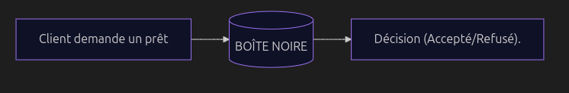
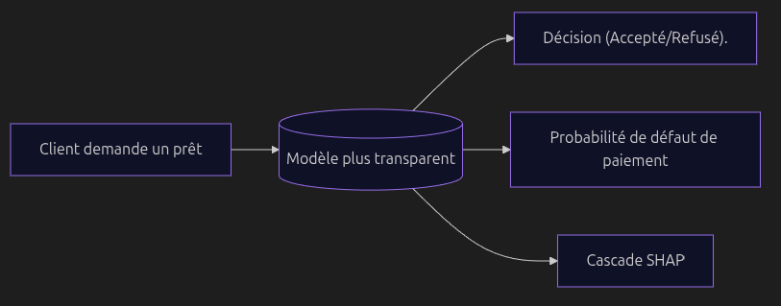

Slide 4
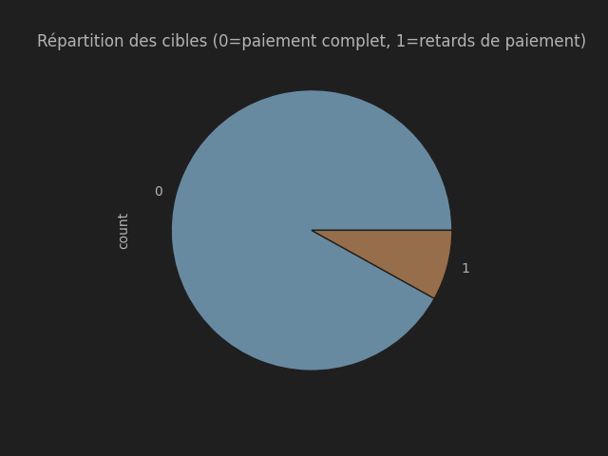

Slide 5
Déséquilibre dataset
Déséquilibre dataset
  Cause: 92% payent à temps
  Symptôme: 92% accuracy pour autorisation systématique
  Solutions:
    Undersampling => Réduction de 84%
    Oversampling => SMOTE => Grandissement de 48%
      Nécéssite une imputation des données
      Données synthétiques
    Class weighting => Aucun changement du dataset

Slide 6
Déséquilibre métier
Déséquilibre métier
  Cause: cost(FN) ~ 10 * cost(FP)
  Symptôme: 9 FN traités comme meilleur que 10 FP
  Solution: Score métier
    Coût total = 10 * Faux Négatifs + 1 * Faux Positifs.

Slide 7
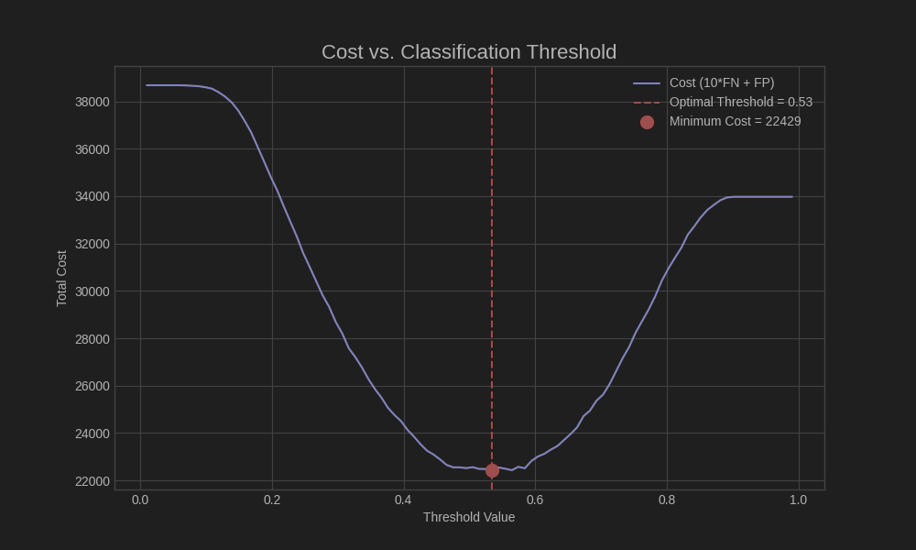

Slide 8
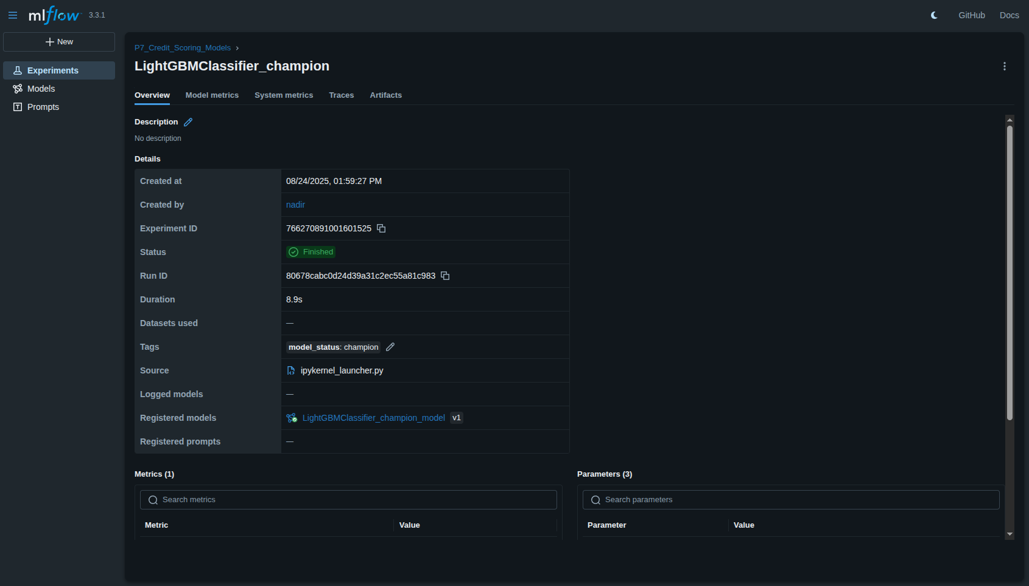
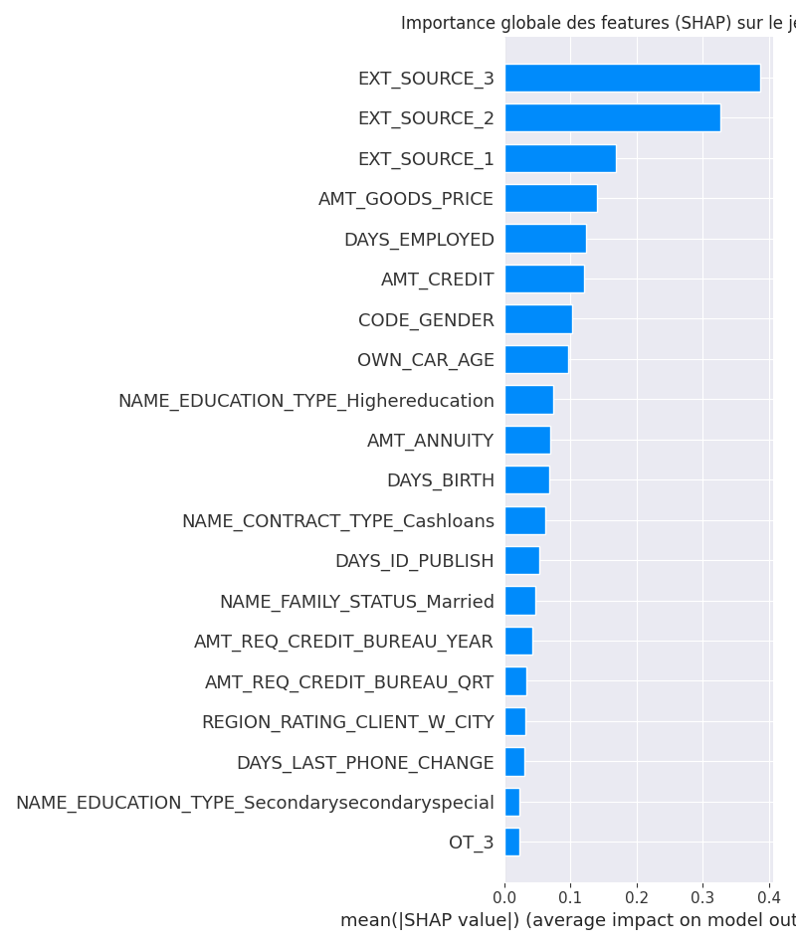
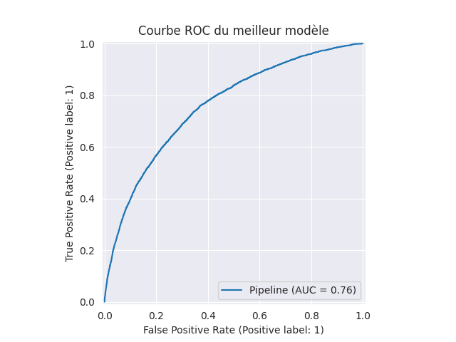

Slide 9
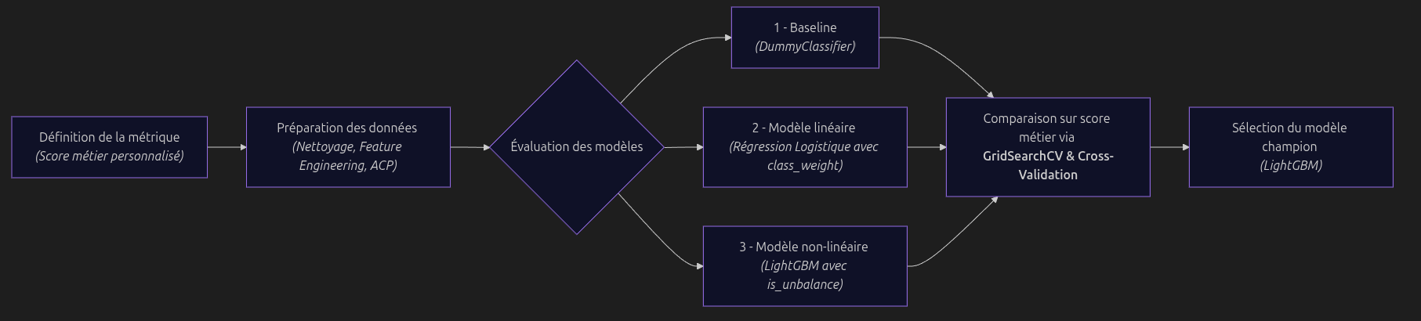
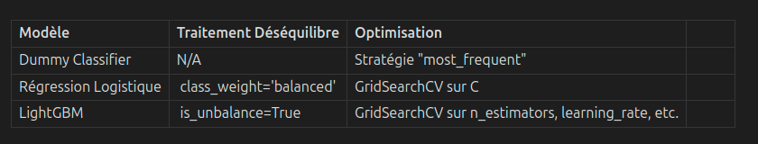
Stratégie de Modélisation et Optimisation

Slide 10
Résultats et Choix du Modèle Final

Slide 11
Interprétabilité Globale (Feature Importance)

Slide 12
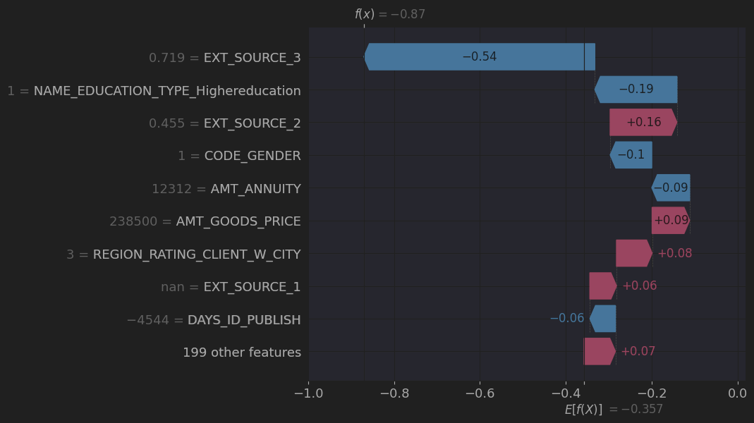
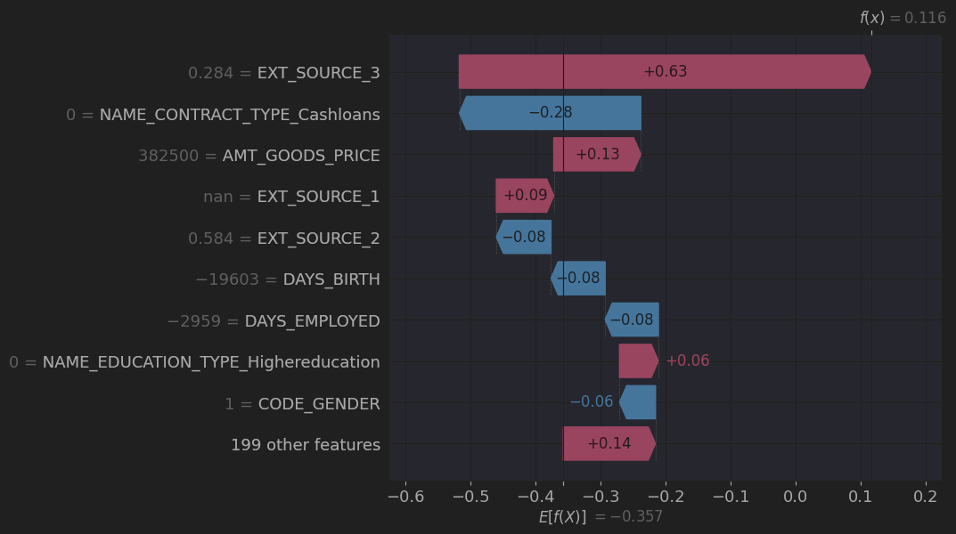
Comparaison de deux clients

Slide 13
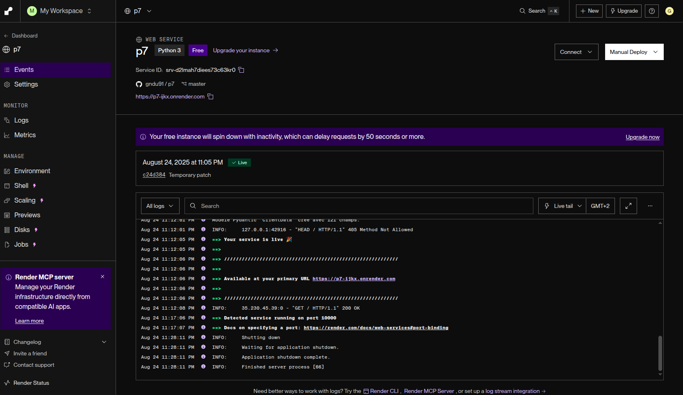

Slide 14
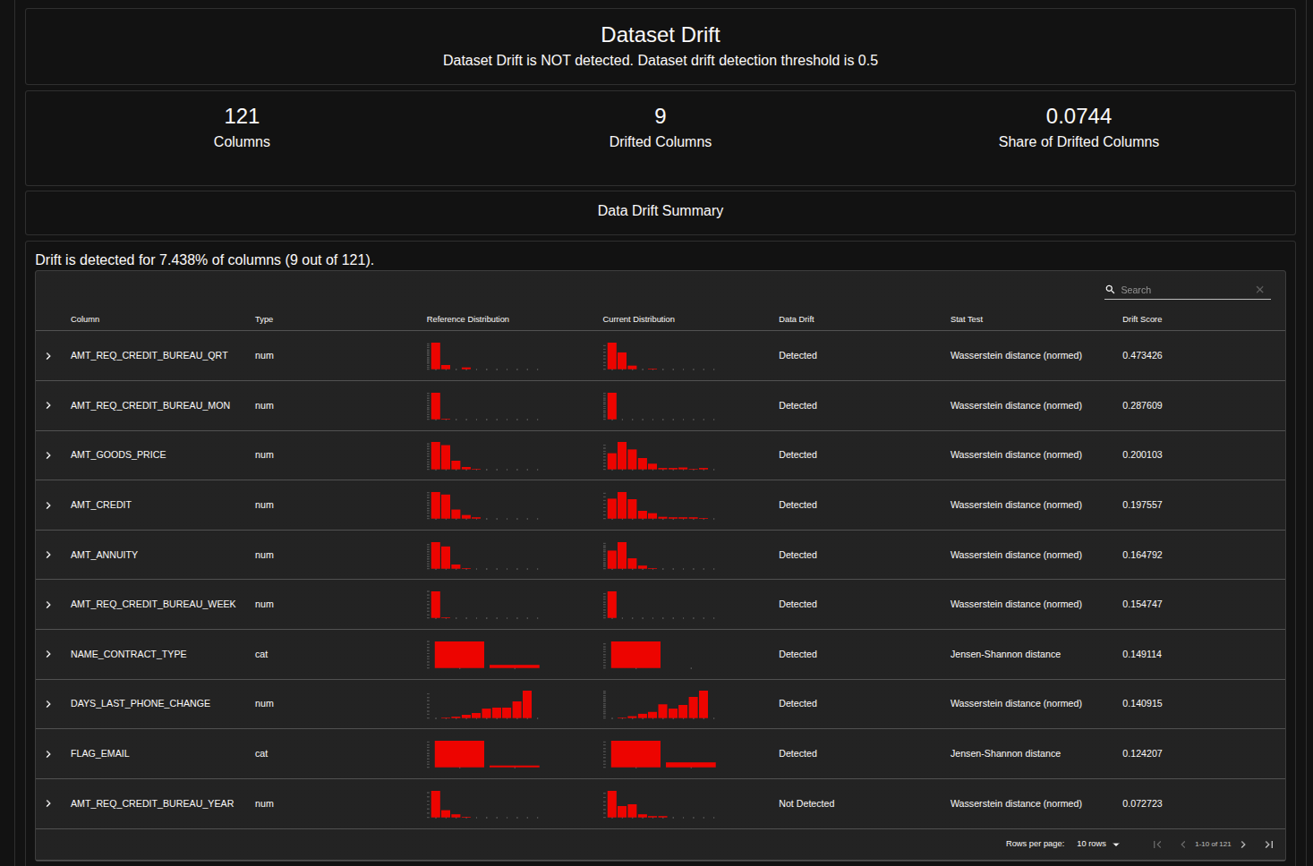
Rapport HTML

